Slide 1



CHỦ ĐỀ 3 - TIẾT 1
Huỳnh Long Nguyện
KÊNH HỌC LIỆU HUỲNH BO
https://www.youtube.com/channel/UCO2d8nr48-iTs8byOJTX9PQ

Slide 2

TRÒ CHƠI

Slide 3
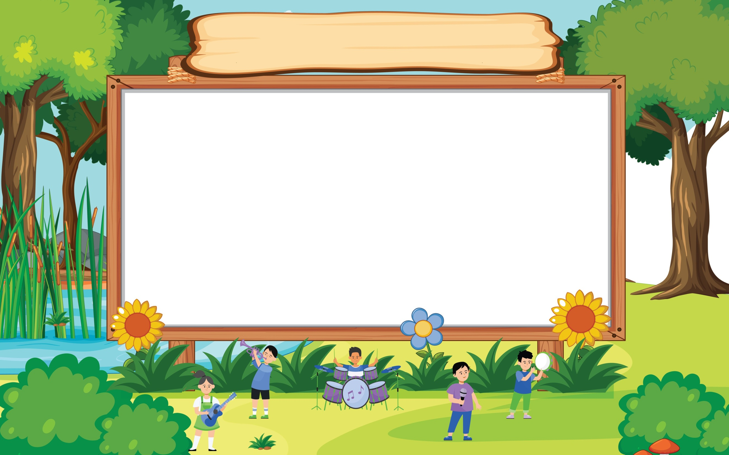


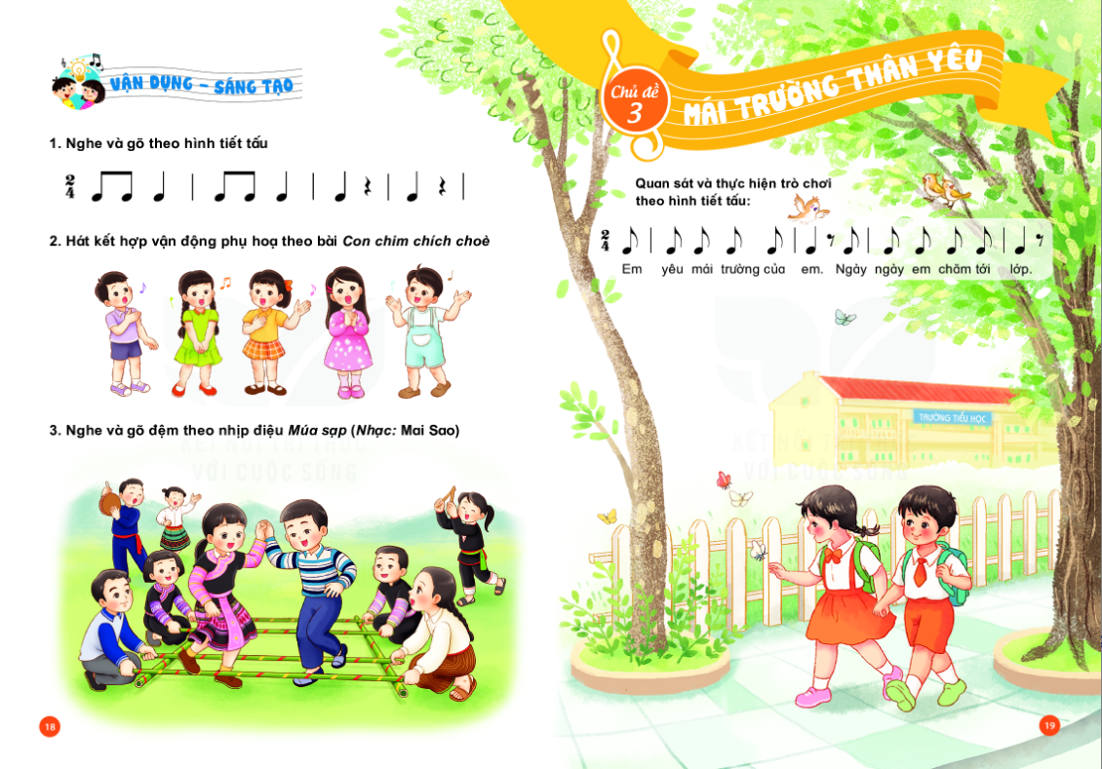


TIẾT TẤU VUI NHỘN

Slide 4



HỌC SINH LỚP HAI CHĂM NGOAN
Hoàng Long

Slide 5
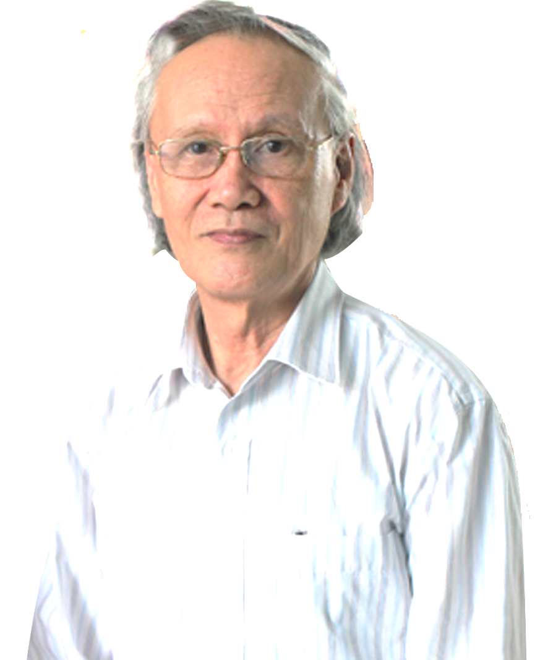
Nhạc sĩ Hoàng Long là một nhạc sĩ Việt Nam nổi tiếng. Ông có rất nhiều bài hát viết cho thiếu nhi như: Đường và chân; Đi học về; Những bông hoa những bài ca; Bác Hồ - Người cho em tất cả; Từ rừng xanh cháu về thăm Lăng Bác...
Năm 2012, ông đã được tặng giải thưởng Nhà nước về Văn học nghệ thuật.

Slide 6
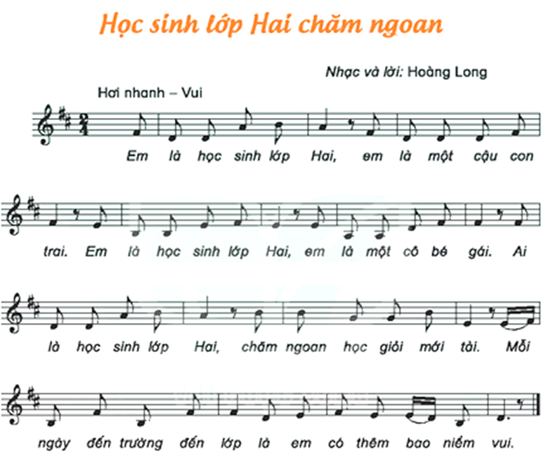


Nghe hát mẫu

Slide 7


Slide 8
Nghe giai điệu

Slide 9


Slide 10
ĐỌC LỜI CA
HỌC SINH LỚP HAI CHĂM NGOAN
Hoàng Long
Em là học sinh lớp Hai, em là một cậu con trai.
Em là học sinh lớp Hai, em là một cô bé gái.
Ai là học sinh lớp Hai, chăm ngoan học giỏi mới tài.
Mỗi ngày đến trường đến lớp là em có thêm bao niềm vui.

Slide 11


TẬP HÁT TỪNG CÂU
Câu 1

Slide 12
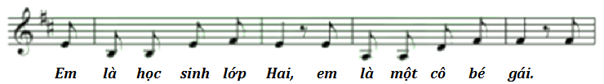
TẬP HÁT TỪNG CÂU
Câu 2

Slide 13
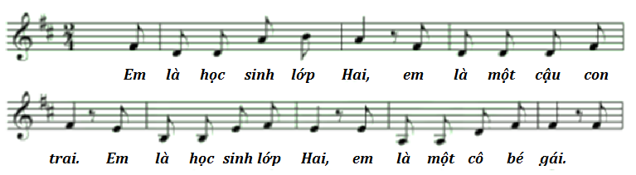
TẬP HÁT TỪNG CÂU
Câu 1+2

Slide 14
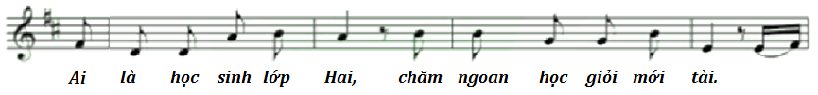
TẬP HÁT TỪNG CÂU
Câu 3

Slide 15
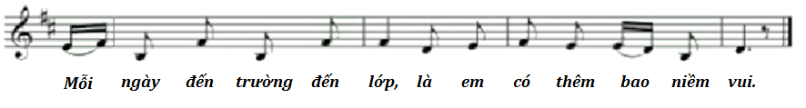
TẬP HÁT TỪNG CÂU
Câu 4

Slide 16
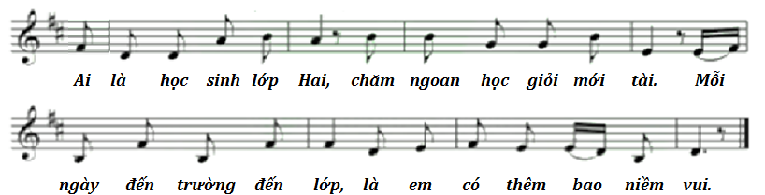
TẬP HÁT TỪNG CÂU
Câu 3+4

Slide 17
Cả bài

Slide 18
HỌC SINH LỚP HAI CHĂM NGOAN
Hoàng Long
HÁT THEO NHẠC ĐỆM

Slide 20
HỌC SINH LỚP HAI CHĂM NGOAN
Hoàng Long
HÁT KẾT HỢP
GÕ ĐỆM THEO NHỊP

Slide 21
HỌC SINH LỚP HAI CHĂM NGOAN
Hoàng Long
HÁT
VÀ GÕ ĐỆM THEO NHỊP

Slide 22
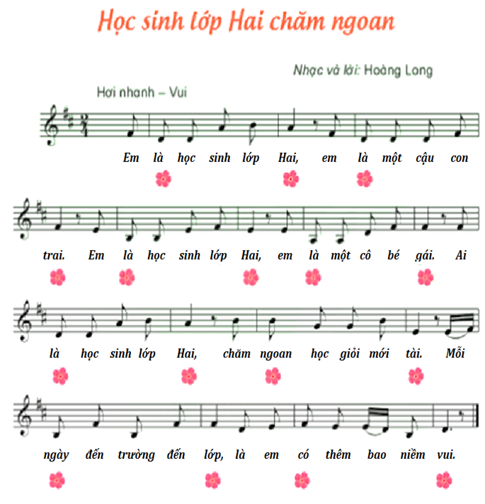

Slide 23
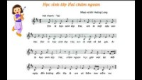

Slide 24

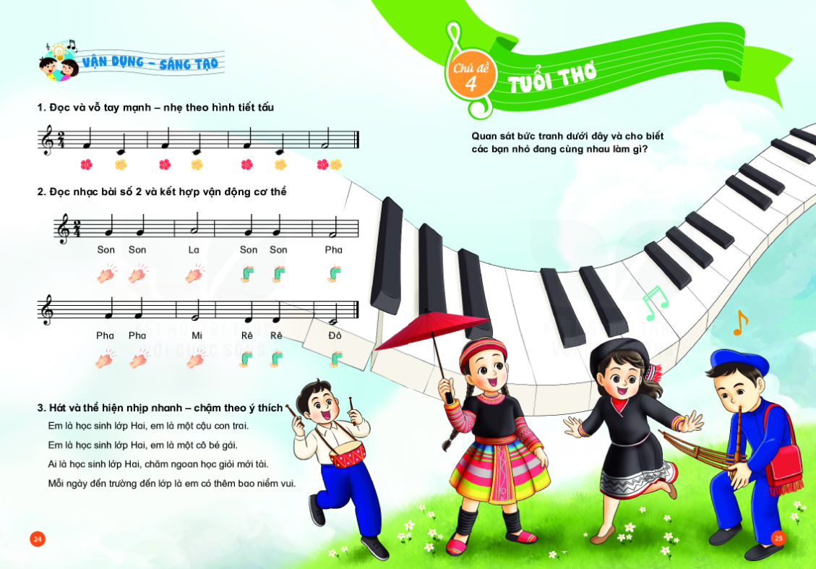

* Đọc và vỗ tay mạnh nhẹ theo hình tiết tấu

Slide 25
HỌC SINH LỚP HAI CHĂM NGOAN
Hoàng Long

